Slide 1
Семинар – практикум
«Особый
мир ребёнка!»
Подготовили и провели:
Учителя-логопеды: Леванова Н.В., Васина А.А.
Учителя-дефектологи: Огороднова Е.В., Водопьянова Ю.С.

Slide 2
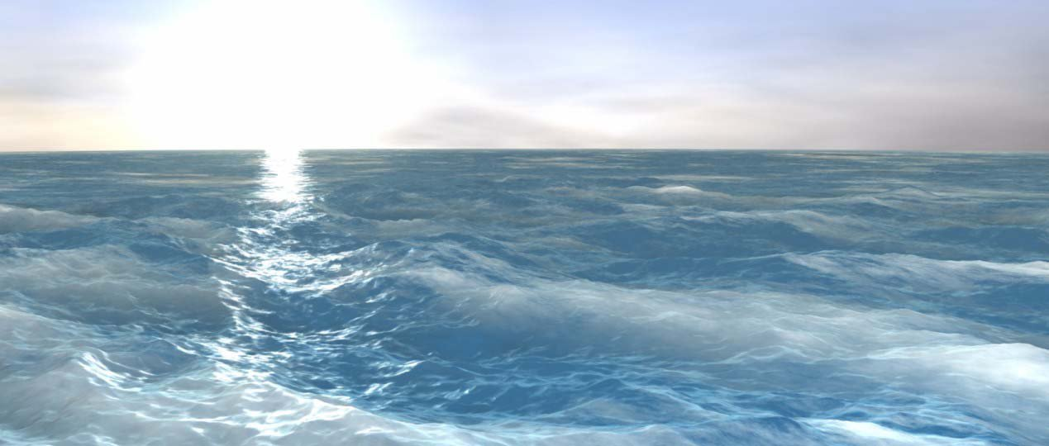

Slide 3
«Человек дождя», или Аутичный ребенок и «дети солнца», или ребёнок с синдромом Дауна»

Slide 4
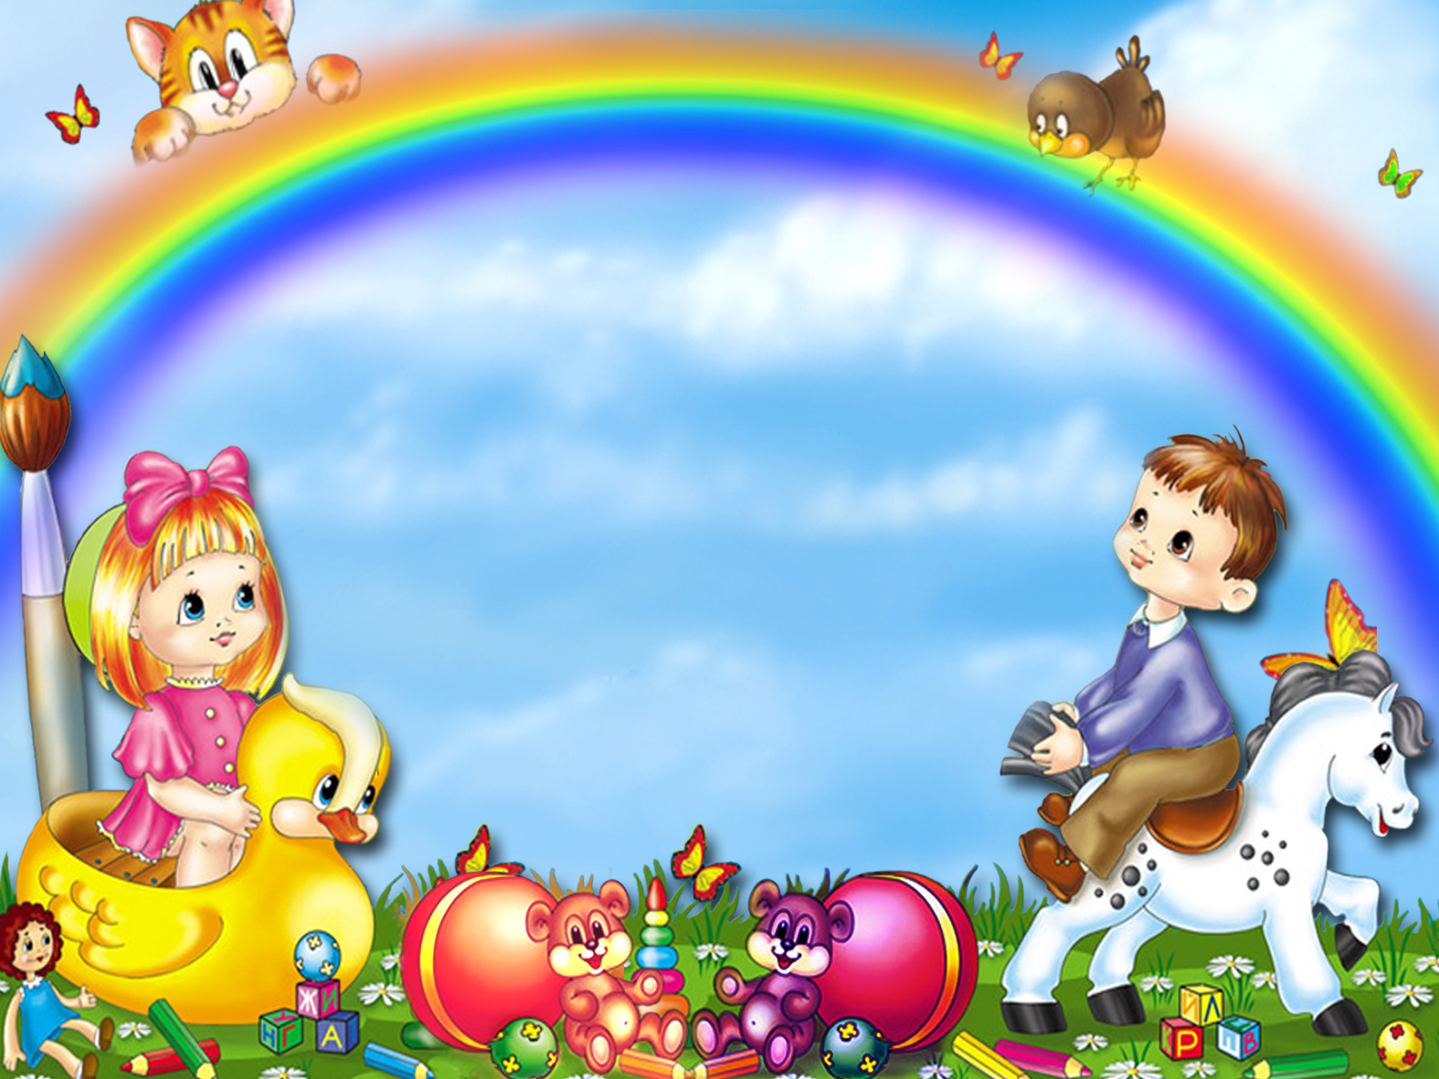
«Портрет особого ребенка»

Slide 5
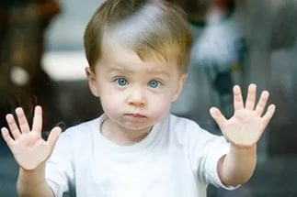
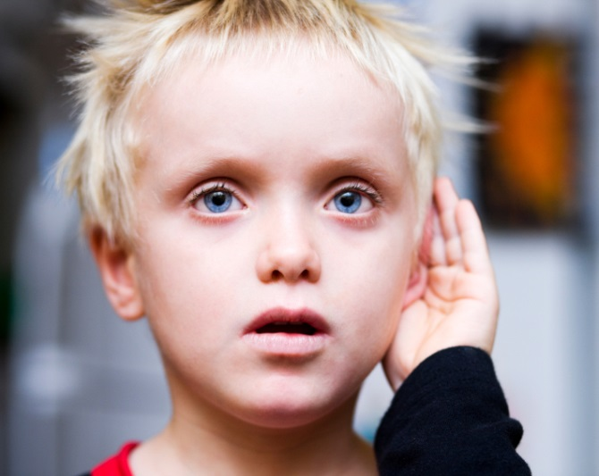
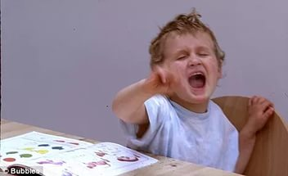
«Человек дождя», или Аутичный ребенок»

Slide 6
Первое описание аутизма как синдрома было дано американским детским психиатром Лео Каннером в его статье "Аутистические нарушения аффективного контакта", опубликованной в 1943 году.
В России первая работа, посвященная специально аутизму, была написана С.С Мнухиным (1947), однако, он применял термин аутизм только по отношению к детям с тяжелой формой умственной отсталости.

Slide 7
«Аутизм — крайняя форма нарушения контактов, уход от реальности в мир собственных переживаний» (Э. Блейлер).
«Аутизм — это постоянное нарушение развития, которое проявляется в течение первых трех лет жизни и является следствием неврологического расстройства».
«Аутизм — это нарушение развития. Дефект в системе, отвечающей за восприятие внешних стимулов, который заставляет ребенка обостренно реагировать на одни явления внешнего мира и почти не замечать другие».
РДА – искаженное недоразвитие психики, возникающее вследствие поражения подкорковых структур головного мозга, которые поддерживают тонус, необходимых для работы высших отделов коры головного мозга.

Slide 8
Симптомы:
1)Аутизм – стремление к одиночеству.
2) Стереотипность – тяга к постоянным условиям жизни, сопротивление к малейшим изменениям жизни; стереотипии – повторяющиеся действия (раскачиваются, качают головой.)
3) Чрезмерные реакции на внешние воздействия, которые проявляются в болезненном реагировании ребенка на звук, свет, цвет, прикосновение обычной интенсивности.
4) Особе нарушение речи в основном ее коммуникативной стороны.
5) Ритуальный тип поведения.
6) Сенсорная чувствительность.
7) Страхи.
8) Не выражает заинтересованности в играх.
9) Интеллектуальное развитие – от тяжелой умственной отсталости до ускоренного развития.
10) Физическое развитие: хорошее физическое развитие; хорошее развитие «запрограммированных» движений; нарушение действий и использования своего тела; недоразвитие тонкой моторики.

Slide 9
Причины
Нарушение генотипа;
Нарушение ЦНС;
Гормональный сбой;
Заболевания матери во время беременности.
Аутизм проявляется в отсутствии или значительном снижении контактов с окружающими, «уходе в себя», в свой внутренний мир, наполненность и характер содержания которого зависят от уровня интеллектуального развития, возраста ребенка, особенностей течения заболевания. Он играет один или «около» детей, нередко разговаривает сам с собой, а чаще молчит.

Slide 10
Существует 4 группы детей с РДА:
1) ПОЛНАЯ ОТРЕШЕННОСТЬ ОТ ПРОИСХОДЯЩЕГО;
2) АКТИВНОЕ ОТВЕРЖЕНИЕ;
3) ЗАХВАЧЕННОСТЬ АУТИСТИЧЕСКИМИ ИНТЕРЕСАМИ;
4) ЧРЕЗВЫЧАЙНАЯ ТРУДНОСТЬ ОРГАНИЗАЦИИ ОБЩЕНИЯ И ВЗАИМОДЕЙСТВИЯ.

Slide 11
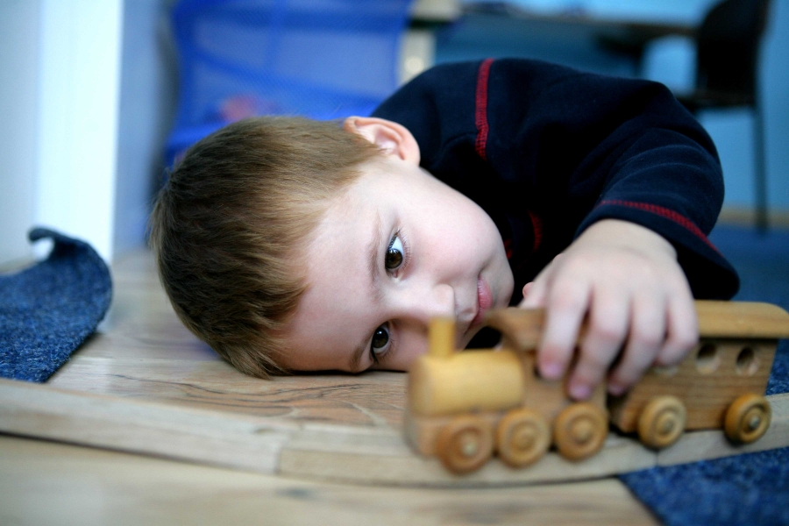
Как найти общий язык с аутичным ребёнком?

Slide 12
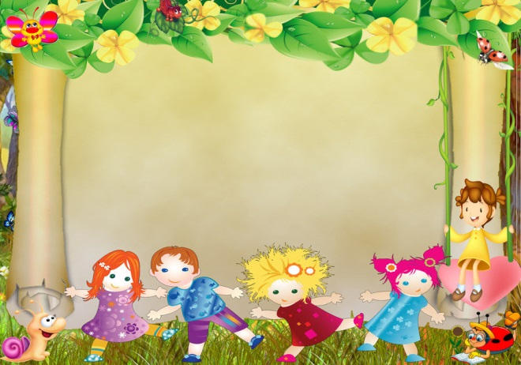
Просмотр фильма
«Мой братик
с луны»

Slide 13
«Как помочь аутичному ребенку?»
По статистике 70% детей с синдромом аутизма после соответствующей коррекционной работы, проведенной с ними в дошкольном детстве, впоследствии могут посещать массовые общеобразовательные школы. И основная заслуга в этом принадлежит в первую очередь педагогам ДОУ, которые, умело, используя прием методы работы с аутичными детьми, помогает им найти свое место в окружающем мире.

Slide 14
Коррекционная работа с аутичными детьми
Основные направления:
Развитие ощущений и восприятий, зрительно-моторной координации.
Развитие навыков самообслуживания.
Развитие речи и коммуникативных склонностей.

Slide 15
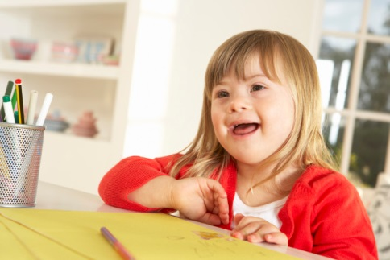
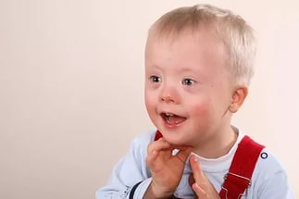
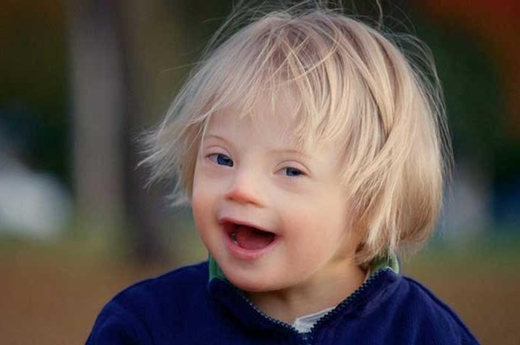
Дети Солнца или синдром Дауна

Slide 16
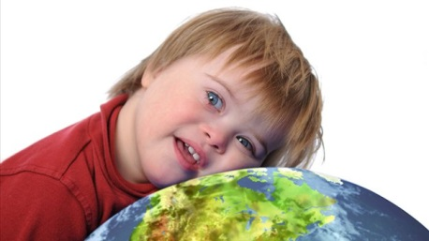
Это одно из наиболее часто встречающихся генетических нарушений.
На каждые 800-1000 новорожденных приходится один с 47-й хромосомой.

Slide 17
Причины
- немолодой возраст родителей: мать старше 35 лет, отец старше 45 лет;
слишком молодой возраст матери (до 18 лет)
- близкородственные браки;
- а также, как ни странно, возраст бабушки по материнской линии.

Slide 18
Симптоматика
монголоидизм (скошенный разрез узких глаз с нависающей складкой над верхним веком);
маленький нос с широкой плоской переносицей;
деформированные ушные раковины;
полуоткрытый рот;
недоразвитая верхняя и выступающая нижняя челюсти;
плоский затылок;
нарушение моторики и физического развития;
низкий рост.

Slide 19
Нарушения в работе анализаторов
Частота тугоухости у детей-даунов 60-80% случаях.
Примерно 50% детей имеют разные степени близорукости и в 20 % обнаруживается дальнозоркость.
Встречаются и такие нарушения зрительного анализатора, как астигматизм, косоглазие.

Slide 20
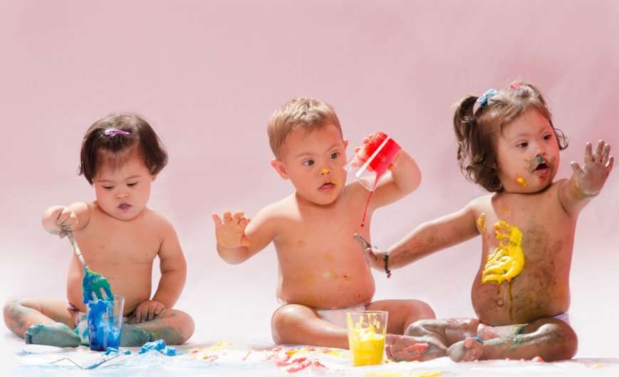
«Брезгливое отношение к детям Солнца несправедливо и унизительно. Мнение, что они агрессивны, глубоко ошибочно. Солнце символизирует их доброту и душевную чистоту. А использование термина «даун» просто недопустимо».

Slide 21
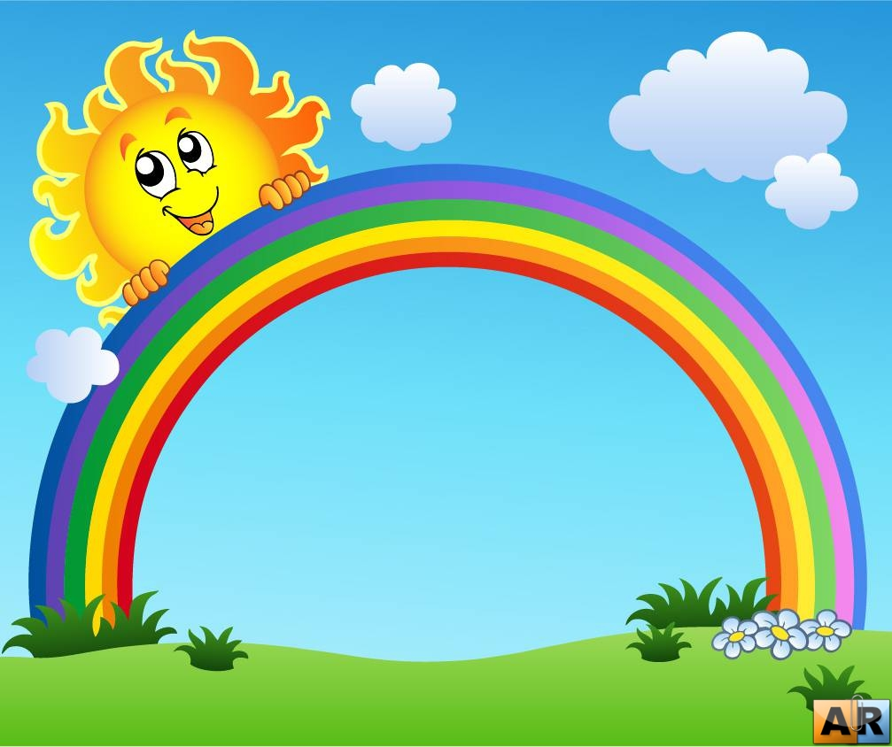
Просмотр фильма
«Дети солнца»

Slide 22
Коррекционная работа с детьми с синдромом Дауна
Основные направления:
Развитие психических функций детей в процессе работы и как можно более ранняя коррекция их недостатков.
Воспитание детей с синдромом Дауна, формирование у них правильного поведения.
Основное внимание направлено на воспитание привычек.
Они должны уметь выражать просьбу, уметь защитить себя или избежать опасности.
Большое необходимо уделить внешним формам поведения.
Трудовое обучение.
Выработка навыков самообслуживания и подготовка к посильным видам хозяйственно- бытового труда.
Необходимо вырабатывать навыки самообслуживания.
Сенсорное воспитание является одним из направлений коррекционной работы с детьми с синдромом Дауна.

Slide 23
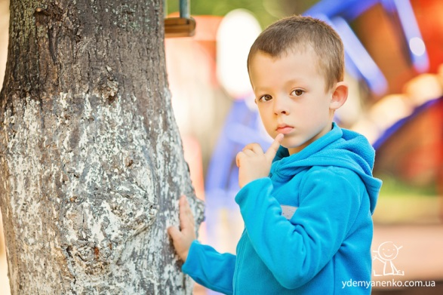
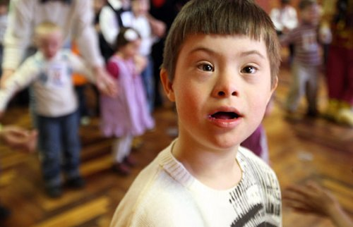
Как вы считаете похожи ли ребёнок-аутист и ребёнок с синдромом Дауна?

Slide 24
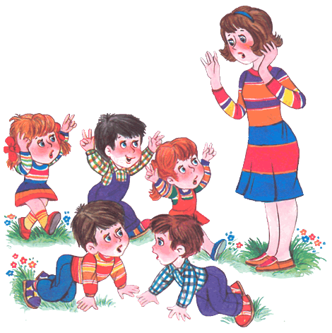
Во что играть с маленьким ребенком-аутистом и ребёнком Дауном?

Slide 25
Коррекционный комплекс, включает два блока:
- первый блок - создание благоприятного, эмоционально-положительного отношения к взаимодействию с педагогом, к игрушкам и действиям с ними;
- второй блок - развитие игровых действий на основе подражательности.

Slide 26
Просмотр фильма
«Наша Наташа»

Slide 27
Просмотр
«Масстер-класса»

Slide 28
«Оказывается, дети — это самое прекрасное чудо на земле. Подумать только, что есть на свете маленькие человечки, которые каждому протягивают ручонки и про каждого думают, что он хороший и добрый. Человечки, для которых неважно, красивое у тебя лицо или дурное, они всех готовы с радостью целовать, всякого любят — старого и молодого, богатого и бедного!»
(Сельма Лагерлеф)

Slide 29
Спасибо
за внимание!

